Slide 1
CE-1103 · Lección 05
TreeNode.java
Estructuras de Datos Jerárquicas
class TreeNode {
int key;
TreeNode left;
TreeNode right;
}
Organizar los datos en forma de árbol
Instituto Tecnológico de Costa Rica · Ingeniería en Computadores
Notes:
Lección sobre estructuras jerárquicas: terminología de árboles, árboles binarios de búsqueda (BST), heaps, árboles AVL, árboles de expresión, árboles B y tries. Todos los ejemplos de código están en Java. Esta lección sigue a las estructuras lineales (listas, pilas y colas): los árboles también se implementan con nodos enlazados, salvo el heap, que usa un arreglo.

Slide 2
// introducción
¿Qué aprenderemos hoy?
1
Identificar la terminología de los árboles y sus recorridos
2
Implementar un BST: búsqueda, inserción y eliminación
3
Representar un heap con un arreglo
4
Mantener el balance con árboles AVL y rotaciones
5
Construir árboles de expresión a partir de una expresión
6
Describir los árboles B y los tries
CE-1103 · Estructuras Jerárquicas
Notes:
Seis bloques: terminología y TDA, BST, heap, AVL, árboles de expresión y, al final, los árboles N-arios (árboles B y tries). La diapositiva final propone cuatro ejercicios cortos.

Slide 3
// introducción
Familias de árboles
Árboles binarios
Árboles N-arios
Cada nodo tiene a lo sumo dos hijos.
Cada nodo tiene un número variable de hijos.
BST: búsquedas eficientes
AVL y rojinegros: balanceados
Splay: lo más usado, cerca de la raíz
Expresiones: expresiones matemáticas
Heap: colas de prioridad
vs
B y B+: datos en disco, bases de datos
Trie: conjuntos de cadenas de caracteres
Sufijos: todas las subcadenas de una cadena
En esta lección: BST, heap, AVL, expresiones, árboles B y tries. Casi todos se implementan con nodos enlazados, como las listas.
CE-1103 · Estructuras Jerárquicas
Notes:
Los datos se organizan con un nodo raíz y cada nodo tiene cero o más hijos; cada hijo es, a su vez, la raíz de un subárbol. Los árboles splay, rojinegros, B+ y de sufijos solo se mencionan: no se desarrollan en el curso. Con excepción de algunos árboles que pueden implementarse con arreglos (el heap), la mayoría se implementa con nodos enlazados, de forma similar a las listas.

Slide 4
// terminología
Terminología básica de los árboles
Raíz
Nodo interno
Hoja
Término | En el ejemplo
Raíz | A, en el nivel 0
Padre e hijo | B es el padre de D y E
Hijo izquierdo | D es el hijo izquierdo de B
Hoja | Nodo sin hijos: H, E, I, J, G
Nivel | A: 0 · B y C: 1 · D, E, F y G: 2 · H, I y J: 3
Subárbol | F con sus hijos I y J
Camino | A → C → F → J
A
B
C
D
E
F
G
H
I
J
CE-1103 · Estructuras Jerárquicas
Notes:
Árbol de la figura del capítulo (trees-1.png, con rótulos en inglés: root, parent, left child, level, path, subtree). Recorra la tabla señalando cada término en el árbol. Una hoja es un nodo sin hijos (término estándar, no está en el capítulo). La altura se define más adelante, en AVL: número de nodos del camino más largo hasta una hoja, con altura 0 para un subárbol vacío.

Slide 5
// terminología
Tipo de dato abstracto Árbol
1
2
3
4
Insertar (insert)
Eliminar (delete)
Buscar (search)
Recorrer (traverse)
Añade un nodo al árbol.
Elimina un nodo del árbol.
Busca un nodo en el árbol.
Visita todos los nodos en un orden definido.
Recorrer admite varios órdenes: preorden, inorden, postorden y por niveles.
CE-1103 · Estructuras Jerárquicas
Notes:
Operaciones básicas del TDA Árbol. Los cuatro órdenes de recorrido se desarrollan con un ejemplo más adelante. Cada estructura de la lección ajusta estas operaciones: el heap, por ejemplo, solo elimina la raíz; el trie opera con cadenas completas.

Slide 6
// árboles binarios de búsqueda
Árbol binario de búsqueda (BST)
8
Subárbol izquierdo
Todos los valores son menores que 8.
3
10
1
6
14
Subárbol derecho
Todos los valores son mayores que 8.
4
7
13
Propiedad: para cada nodo, izquierdo < nodo < derecho. Si la llave ya existe, no se inserta.
CE-1103 · Estructuras Jerárquicas
Notes:
Un BST es un árbol binario con una regla que permite buscar eficientemente: para cada nodo, todos los valores del subárbol izquierdo son menores y todos los del derecho son mayores. Los BST pueden implementarse con arreglos o con nodos enlazados; en el curso se ven como nodos enlazados, mientras que el heap se implementará con un arreglo. Este mismo árbol (8, 3, 10, 1, 6, 14, 4, 7, 13) se usa en las siguientes diapositivas.

Slide 7
// árboles binarios de búsqueda
Implementación con nodos enlazados
Nodo del árbol
El árbol
class TreeNode {
int key;
TreeNode left, right;
public TreeNode(int item) {
key = item;
left = right = null;
}
}
public class BinarySearchTree {
TreeNode root;
public BinarySearchTree() {
root = null;
}
}
Nodos enlazados
Cada nodo guarda su llave y las referencias a sus hijos; un árbol vacío tiene root = null.
CE-1103 · Estructuras Jerárquicas
Notes:
Estructura básica de un BST. TreeNode guarda la llave y las referencias al hijo izquierdo y al derecho; la clase BinarySearchTree solo conserva la referencia a la raíz. Un hijo ausente es null.

Slide 8
// árboles binarios de búsqueda
Búsqueda: encontrar el 7
Búsqueda recursiva
8
private boolean searchRecursive(TreeNode root, int key) {
if (root == null) return false;
if (root.key == key) return true;
if (key > root.key)
return searchRecursive(root.right, key);
return searchRecursive(root.left, key);
}
3
10
1
6
14
Pareja de métodos: search (público) recibe los parámetros iniciales; searchRecursive (privado) hace la operación recursiva.
4
7
13
Recorrido: 8 → 3 → 6 → 7. En cada nodo se descarta un subárbol completo: 7 < 8 va a la izquierda, 7 > 3 y 7 > 6 van a la derecha.
CE-1103 · Estructuras Jerárquicas
Notes:
Como los árboles son estructuras jerárquicas, la búsqueda se hace de forma recursiva (se prefiere por simplicidad). La mayoría de los métodos van en parejas: uno público que recibe los parámetros iniciales y otro privado que realiza la operación recursiva.
Código del capítulo (equivalente, con if/else explícitos):
public boolean search(int key) { return searchRecursive(root, key); }
private boolean searchRecursive(TreeNode root, int key) {
if (root == null) { return false; }
if (root.key == key) { return true; }
else if (key > root.key) { return searchRecursive(root.right, key); }
else { return searchRecursive(root.left, key); }
}
(En el .md falta el punto y coma de `return false`.)

Slide 9
// árboles binarios de búsqueda
Inserción: agregar el 5
8
Inserción recursiva
public void insert(int key) {
root = insertRecursive(root, key);
}
private TreeNode insertRecursive(TreeNode root, int key) {
if (root == null) return new TreeNode(key);
if (key < root.key)
root.left = insertRecursive(root.left, key);
else if (key > root.key)
root.right = insertRecursive(root.right, key);
return root;
}
3
10
1
6
14
4
7
13
5
Se sigue la misma ruta que la búsqueda (8 → 3 → 6 → 4); el nodo nuevo queda como hoja, a la derecha del 4.
CE-1103 · Estructuras Jerárquicas
Notes:
La inserción usa el mismo principio de búsqueda para encontrar el lugar donde va el nuevo nodo. Si el nodo ya existe, no se inserta. Note que insert reasigna root al resultado de insertRecursive: es necesario para que los cambios se reflejen en la raíz (siguiente diapositiva). El capítulo escribe el caso base en tres líneas (root = new TreeNode(key); return root;); aquí se compactó en un solo return equivalente.

Slide 10
// árboles binarios de búsqueda
Error de principiante al insertar
Incorrecto
Correcto
// insertRecursive devuelve void
insertRecursive(root, key);
// dentro del método:
root = new TreeNode(key);
return;
// insertRecursive devuelve TreeNode
root = insertRecursive(root, key);
// dentro del método:
return new TreeNode(key);
vs
Se reasigna el resultado: el árbol sí se modifica.
El cambio se pierde: root es una copia de la referencia.
Ojo: las referencias en Java se pasan por valor; asignar root dentro del método no cambia el root de quien llama.
CE-1103 · Estructuras Jerárquicas
Notes:
Un error de principiante es creer que este código funciona:
public void insert(int key) { insertRecursive(root, key); }
private void insertRecursive(TreeNode root, int key) {
if (root == null) { root = new TreeNode(key); return; }
if (key < root.key) insertRecursive(root.left, key);
else if (key > root.key) insertRecursive(root.right, key);
}
No funciona porque las referencias en Java se pasan por valor: el valor de root no cambia en insert y el árbol no se modifica. Pregunta para la clase: ¿qué imprimiría un recorrido inorden después de varias inserciones con esta versión? (Nada: el árbol sigue vacío.)

Slide 11
// árboles binarios de búsqueda
Eliminación: nodo hoja
Antes
Después
50
50
eliminar 20
30
70
30
70
20
40
60
80
40
60
80
Hoja: no tiene hijos, así que simplemente se elimina.
CE-1103 · Estructuras Jerárquicas
Notes:
La eliminación en un BST considera tres casos: el nodo es una hoja, tiene un solo hijo o tiene dos hijos. Cuando es hoja, simplemente se elimina. Los ejemplos usan otro BST (50, 30, 70, 20, 40, 60, 80) y se encadenan: el árbol «después» de este caso es el «antes» del siguiente.

Slide 12
// árboles binarios de búsqueda
Eliminación: nodo con un solo hijo
Antes
Después
50
50
eliminar 30
30
70
40
70
40
60
80
60
80
Un hijo: el hijo (40) reemplaza al nodo eliminado (30) y queda enlazado a su padre (50).
CE-1103 · Estructuras Jerárquicas
Notes:
Cuando el nodo tiene un solo hijo, se reemplaza el nodo por su hijo (con todo el subárbol que cuelgue de él). En el código, es el caso en el que root.left == null (se devuelve root.right) o root.right == null (se devuelve root.left).

Slide 13
// árboles binarios de búsqueda
Eliminación: nodo con dos hijos
Antes
Después
50
60
eliminar 50
40
70
40
70
60
80
80
Un solo criterio: el 50 se reemplaza por el menor del subárbol derecho (60), que luego se elimina de su lugar. También valdría el mayor del izquierdo, pero use solo una estrategia.
CE-1103 · Estructuras Jerárquicas
Notes:
Cuando el nodo tiene dos hijos, se reemplaza por el nodo más pequeño del subárbol derecho (sucesor) o por el mayor del subárbol izquierdo (predecesor); solo se puede usar una de estas estrategias en toda la implementación. En el ejemplo se usa el sucesor, igual que el código de la siguiente diapositiva: 60 es el menor del subárbol derecho de 50; se copia su llave al nodo y luego se elimina el 60 original (hoja) del subárbol derecho.

Slide 14
// árboles binarios de búsqueda
Código: eliminar un nodo
deleteRecursive
minValue
private TreeNode deleteRecursive(TreeNode root, int key) {
if (root == null) return root;
if (key < root.key)
root.left = deleteRecursive(root.left, key);
else if (key > root.key)
root.right = deleteRecursive(root.right, key);
else {
if (root.left == null) return root.right;
else if (root.right == null) return root.left;
root.key = minValue(root.right);
root.right = deleteRecursive(root.right, root.key);
}
return root;
}
int minValue(TreeNode root) {
while (root.left != null)
root = root.left;
return root.key;
}
Dos hijos
Se copia el menor del subárbol derecho y se elimina ese nodo.
CE-1103 · Estructuras Jerárquicas
Notes:
Si falta el hijo izquierdo se devuelve el derecho (cubre la hoja y el caso de un hijo); si falta el derecho se devuelve el izquierdo. Con dos hijos se usa minValue para hallar la llave del sucesor y luego se elimina esa llave del subárbol derecho. Se compactaron algunas líneas respecto al capítulo y minValue recorre el subárbol izquierdo hasta el último nodo (en el capítulo guarda el valor en una variable auxiliar; el resultado es el mismo).

Slide 15
// árboles binarios de búsqueda
Cuatro recorridos de un mismo árbol
Recorrido | Orden de visita | Resultado en el BST de ejemplo
Preorden | raíz → izquierdo → derecho | 8 3 1 6 4 7 10 14 13
Inorden | izquierdo → raíz → derecho | 1 3 4 6 7 8 10 13 14
Postorden | izquierdo → derecho → raíz | 1 4 7 6 3 13 14 10 8
Por niveles | un nivel completo antes del siguiente | 8 3 10 1 6 14 4 7 13
Recorrer un árbol no solo sirve para imprimirlo: permite operar sobre todos los nodos.
CE-1103 · Estructuras Jerárquicas
Notes:
El árbol de ejemplo es 8(3(1,6(4,7)),10(,14(13,))). Los tres primeros recorridos son recursivos y se verán en código en las siguientes diapositivas. El recorrido por niveles visita los nodos nivel por nivel, de izquierda a derecha (el capítulo lo menciona en el TDA pero no muestra código; suele implementarse con una cola).

Slide 16
// árboles binarios de búsqueda
Recorrido inorden: izquierda, raíz, derecha
Número en el nodo = orden de visita
8
6
inOrder
private void inOrderRecursive(TreeNode root) {
if (root != null) {
inOrderRecursive(root.left);
System.out.print(root.key + " ");
inOrderRecursive(root.right);
}
}
3
2
10
7
1
1
6
4
14
9
4
3
7
5
13
8
Se imprime: 1 3 4 6 7 8 10 13 14. En un BST el inorden da los valores en orden ascendente.
CE-1103 · Estructuras Jerárquicas
Notes:
El recorrido inorden visita primero el subárbol izquierdo, luego la raíz y finalmente el subárbol derecho. Por eso, en un BST imprime los nodos en orden ascendente. Como en las demás operaciones, hay un método público (inOrder) que llama al privado recursivo con la raíz.

Slide 17
// árboles binarios de búsqueda
Recorrido preorden: raíz, izquierda, derecha
Número en el nodo = orden de visita
8
1
preOrder
private void preOrderRecursive(TreeNode root) {
if (root != null) {
System.out.print(root.key + " ");
preOrderRecursive(root.left);
preOrderRecursive(root.right);
}
}
3
2
10
7
1
3
6
4
14
8
4
5
7
6
13
9
Se imprime: 8 3 1 6 4 7 10 14 13. La raíz se visita antes que sus subárboles.
CE-1103 · Estructuras Jerárquicas
Notes:
El recorrido preorden visita primero la raíz, luego el subárbol izquierdo y finalmente el derecho. Pregunta para la clase: ¿qué recorrido usaría para copiar un árbol? (Preorden, porque crea cada padre antes que sus hijos; no está en el capítulo).

Slide 18
// árboles binarios de búsqueda
Recorrido postorden: izquierda, derecha, raíz
Número en el nodo = orden de visita
8
9
postOrder
private void postOrderRecursive(TreeNode root) {
if (root != null) {
postOrderRecursive(root.left);
postOrderRecursive(root.right);
System.out.print(root.key + " ");
}
}
3
5
10
8
1
1
6
4
14
7
4
2
7
3
13
6
Se imprime: 1 4 7 6 3 13 14 10 8. La raíz se visita después de sus subárboles.
CE-1103 · Estructuras Jerárquicas
Notes:
El recorrido postorden visita primero el subárbol izquierdo, luego el derecho y finalmente la raíz. Es el recorrido natural cuando un nodo solo puede procesarse después de sus hijos (por ejemplo, liberar un árbol o evaluar una expresión; este último uso aparece en la sección de árboles de expresión).

Slide 19
// árboles binarios de búsqueda
El problema: un BST puede degenerar
Orden 4, 2, 6, 1, 3, 5, 7 · altura 3
Orden 1, 2, 3, 4, 5, 6, 7 · altura 7
1
4
2
3
2
6
4
5
1
3
5
7
6
7
Problema: con inserciones en orden el BST se vuelve una lista enlazada: buscar, insertar y eliminar pasan a tiempo lineal.
CE-1103 · Estructuras Jerárquicas
Notes:
Los BST pueden degenerar en listas enlazadas si los elementos se insertan en orden ascendente o descendente; entonces la búsqueda, la inserción y la eliminación son operaciones de tiempo lineal. El capítulo muestra una cadena 1-2-…-9; aquí se usan 7 valores y se compara con el mismo conjunto insertado en otro orden (árbol de altura 3, añadido para contrastar). La solución son los árboles balanceados, como el AVL.

Slide 20
// heap
Heap (montículo)
1
2
3
Árbol completo
Propiedad de heap
Para qué sirve
Todos los niveles están llenos, salvo quizá el último, que se llena de izquierda a derecha.
Heap máximo: cada nodo ≥ sus hijos. Heap mínimo: cada nodo ≤ sus hijos.
Es la opción natural para las colas de prioridad y la base de heap sort.
A diferencia del BST, el heap se implementa sobre un arreglo, no con nodos enlazados.
CE-1103 · Estructuras Jerárquicas
Notes:
Un heap es un árbol binario completo que cumple la propiedad de heap: el valor de cada nodo es mayor o igual (heap máximo) o menor o igual (heap mínimo) que el de sus hijos. Es una opción natural para implementar colas de prioridad y es la estructura esencial para heap sort, que se verá más adelante en los algoritmos de ordenamiento.

Slide 21
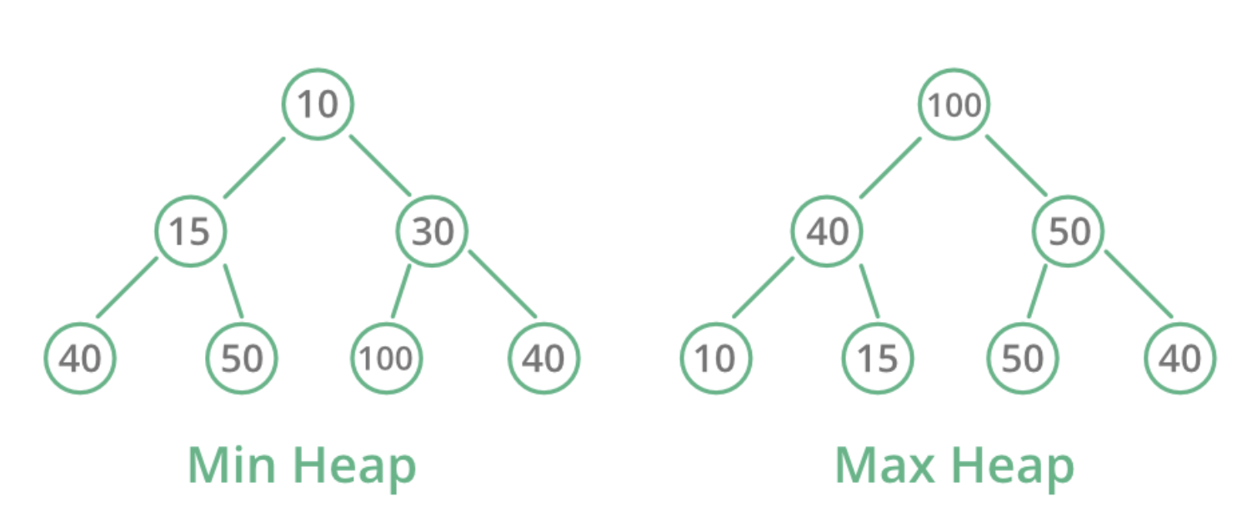
// heap
Heap mínimo y heap máximo
Min heap (izquierda): cada nodo ≤ sus hijos · Max heap (derecha): cada nodo ≥ sus hijos
CE-1103 · Estructuras Jerárquicas
Notes:
Figura del capítulo (los rótulos «Min Heap» y «Max Heap» están en inglés). Note que no hay relación de orden entre hermanos ni entre primos: solo entre cada padre y sus hijos; por eso un heap no es un BST. A partir de aquí se trabaja con el heap máximo.

Slide 22
// heap
Heap en un arreglo
99
88
83
72
85
42
57
6
48
60
73
Posición | Fórmula
Raíz | posición 0
Hijo izquierdo de i | 2i + 1
Hijo derecho de i | 2i + 2
Padre de i | (i − 1) / 2
0
1
2
3
4
5
6
7
8
9
10
99
88
83
72
85
42
57
Como el árbol es completo, se guarda sin huecos: cabe en un arreglo.
6
48
60
73
Para i = 1 (valor 88): los hijos están en 2·1+1 = 3 y 2·1+2 = 4, es decir, 72 y 85.
CE-1103 · Estructuras Jerárquicas
Notes:
Normalmente los heaps se implementan sobre un arreglo: la raíz se almacena en la posición 0 y los hijos de un nodo en la posición i se almacenan en las posiciones 2i + 1 y 2i + 2. Para el padre se usa (i − 1) / 2 con división entera, como en el código de heapifyUp. El arreglo y el árbol son los de la figura del capítulo (heap-tree-2.png).

Slide 23
// heap
Insertar el 95 en un heap máximo
1. Se añade al final del arreglo
2. Sube mientras sea mayor que su padre
99
88
83
72
85
42
57
6
48
60
73
95
99
88
95
72
85
83
57
6
48
60
73
42
0
1
2
3
4
5
6
7
8
9
10
11
0
1
2
3
4
5
6
7
8
9
10
11
99
subir el 95
99
88
83
88
95
72
85
42
57
72
85
83
57
6
48
60
73
95
6
48
60
73
42
95 > 42: se intercambian · 95 > 83: se intercambian · 95 < 99: se detiene. El heap sigue cumpliendo su propiedad.
CE-1103 · Estructuras Jerárquicas
Notes:
Insertar en un heap: 1) se añade el elemento al final del arreglo; 2) se compara con su padre y, si es mayor, se intercambian; 3) se repite el paso 2 hasta que el elemento sea menor que su padre o llegue a la raíz. Aquí el 95 entra en la posición 11 (su padre está en la posición 5, valor 42); sube a la posición 5 y luego a la 2 (padre 83) y se detiene porque 99 es mayor. El ejemplo parte del heap de la diapositiva anterior.

Slide 24
// heap
Eliminar la raíz de un heap máximo
1. El último elemento ocupa la raíz
2. Baja con el hijo mayor
42
88
95
72
85
83
57
6
48
60
73
95
88
83
72
85
42
57
6
48
60
73
0
1
2
3
4
5
6
7
8
9
10
0
1
2
3
4
5
6
7
8
9
10
42
heapifyDown
95
88
95
88
83
72
85
83
57
72
85
42
57
6
48
60
73
6
48
60
73
Sale el 99. El 42 baja: se intercambia con 95 (el hijo mayor) y luego con 83; en una hoja se detiene.
CE-1103 · Estructuras Jerárquicas
Notes:
Eliminar en un heap quita la raíz: se guarda la raíz, el último elemento del arreglo pasa a la posición 0, se reduce el tamaño y se restaura la propiedad con heapifyDown, intercambiando con el hijo mayor mientras el elemento sea menor que alguno de sus hijos. Continúa el ejemplo de la inserción: el heap tenía 12 elementos con 99 en la raíz. get() solo lee la raíz sin eliminarla.

Slide 25
// heap
HeapTree: insert, delete y get
Estructura y get()
insert()
public class HeapTree {
private int[] heap;
private int size;
public HeapTree(int capacity) {
heap = new int[capacity];
size = 0;
}
public int get() {
return heap[0];
}
}
public void insert(int element) {
heap[size++] = element;
heapifyUp(size - 1);
}
delete()
public int delete() {
int root = heap[0];
heap[0] = heap[size - 1];
size--;
heapifyDown(0);
return root;
}
El código completo lanza IllegalStateException si el heap está lleno (insert) o vacío (delete, get).
CE-1103 · Estructuras Jerárquicas
Notes:
El heap se implementa con un arreglo heap y un contador size. insert añade al final y sube el elemento; delete devuelve la raíz, mueve el último elemento a la posición 0 y lo baja; get solo mira la raíz. Costo (añadido): insert y delete son O(log n) porque heapifyUp/heapifyDown recorren, como mucho, la altura de un árbol completo; get es O(1).
Nota sobre el código del capítulo: allí insert llama heapifyUp(size) después de size++, pero el nuevo elemento está en la posición size - 1; aquí se corrigió. Cada método valida: insert lanza IllegalStateException("Heap is full") si size == heap.length; delete y get lanzan IllegalStateException("Heap is empty") si size == 0.

Slide 26
// heap
Código: heapifyUp
Subir un elemento
Sube
private void heapifyUp(int index) {
int parentIndex = (index - 1) / 2;
while (index > 0 && heap[index] > heap[parentIndex]) {
swap(index, parentIndex);
index = parentIndex;
parentIndex = (index - 1) / 2;
}
}
Mientras el elemento sea mayor que su padre, los intercambia.
Se detiene
Al llegar a la raíz o cuando su padre ya es mayor.
Costo: O(log n)
A lo sumo la altura del árbol.
CE-1103 · Estructuras Jerárquicas
Notes:
heapifyUp restaura la propiedad de heap después de insertar: compara el elemento en index con su padre y, mientras sea mayor, los intercambia con swap y continúa desde la posición del padre. swap es el intercambio clásico con una variable temporal: int temp = heap[index1]; heap[index1] = heap[index2]; heap[index2] = temp;

Slide 27
// heap
Código: heapifyDown
Bajar un elemento
Elige el mayor
private void heapifyDown(int index) {
int left = 2 * index + 1;
int right = 2 * index + 2;
int largest = index;
if (left < size && heap[left] > heap[largest])
largest = left;
if (right < size && heap[right] > heap[largest])
largest = right;
if (largest != index) {
swap(index, largest);
heapifyDown(largest);
}
}
Compara el nodo con sus dos hijos y se queda con el mayor.
Intercambia y baja
Si el mayor no es el nodo, los intercambia y repite en ese hijo.
Costo: O(log n)
A lo sumo la altura del árbol.
CE-1103 · Estructuras Jerárquicas
Notes:
heapifyDown restaura la propiedad después de eliminar la raíz. Los índices de los hijos son 2i + 1 y 2i + 2; se verifica que existan (< size) antes de leerlos. En el capítulo las variables se llaman leftChildIndex, rightChildIndex y largestIndex, y los if llevan llaves; aquí se acortaron los nombres para que quepa en la diapositiva. Si el mayor es alguno de los hijos, se intercambian y se continúa recursivamente desde esa posición.

Slide 28
// árboles avl
Árboles AVL: BST balanceados
Auto-balanceado
Es un BST
El primer árbol auto-balanceado (Adelson-Velsky y Landis, 1962).
Un árbol binario de búsqueda balanceado en altura.
Factor de balance
Tiempo garantizado
En cada nodo vale −1, 0 o 1.
Buscar, insertar y eliminar: O(log n).
Se rebalancea con rotaciones después de insertar o eliminar un nodo.
CE-1103 · Estructuras Jerárquicas
Notes:
Los árboles AVL fueron introducidos por Adelson-Velsky y Landis en 1962 y fueron los primeros árboles auto-balanceados. Al mantenerse balanceados, las operaciones de búsqueda, inserción y eliminación tienen tiempo garantizado de O(log n) y no sufren la degradación de un BST no balanceado, como el visto antes. Pregunta para la clase: ¿qué le pasaría a un BST si se insertan 1, 2, 3, 4, 5 en orden?

Slide 29
// árboles avl
Factor de balance de cada nodo
10
0
5
-1
15
+1
3
0
8
0
12
0
20
0
2
0
4
0
17
0
25
0
Factor de balance = altura del subárbol derecho − altura del izquierdo. Aquí todos valen −1, 0 o 1: es un AVL.
CE-1103 · Estructuras Jerárquicas
Notes:
El número pequeño dentro de cada nodo es su factor de balance. Para contar alturas se usa la convención del código: un subárbol vacío tiene altura 0 y una hoja tiene altura 1. Ejemplos: el nodo 5 tiene subárbol izquierdo (3 con sus hijos) de altura 2 y derecho (8) de altura 1: 1 − 2 = −1. El nodo 15 tiene izquierdo (12) de altura 1 y derecho (20 con sus hijos) de altura 2: 2 − 1 = +1. La raíz 10 tiene ambos subárboles de altura 3: 0. (La tabla del capítulo llega a los mismos factores con una forma de contar distinta en cada nodo.)

Slide 30
// árboles avl
Ventajas y desventajas del AVL
Ventajas
Desventajas
Al estar balanceado, la altura se mantiene en O(log n).
Requieren más memoria que un BST no balanceado
Inserción y eliminación más lentas
Las rotaciones pueden ser costosas
Difíciles de implementar
vs
Búsquedas rápidas
Auto-balanceados
Se paga un costo extra al modificar el árbol a cambio de búsquedas siempre rápidas.
CE-1103 · Estructuras Jerárquicas
Notes:
Cada nodo AVL guarda además su altura (de ahí la memoria extra) y las modificaciones deben rebalancear con rotaciones. La frase de la barra inferior es una conclusión añadida a partir de la lista del capítulo.

Slide 31
// árboles avl
Rebalancear: inserción y eliminación
Inserción del nodo w
Eliminación del nodo w
Inserción normal de BST para w
De w hacia la raíz: z = primer nodo desbalanceado
y = hijo de z en el camino; x = nieto de z en el camino
Rotaciones simples o dobles en el subárbol de z
Eliminación normal de BST
De w hacia arriba: z = primer nodo desbalanceado
y = hijo de z de mayor altura; x = hijo de y de mayor altura
Rotaciones apropiadas en el subárbol de z
En ambos casos hay 4 disposiciones posibles de x, y y z: LL, RR, LR y RL.
CE-1103 · Estructuras Jerárquicas
Notes:
Para insertar un nodo w: se hace la inserción normal de un BST; iniciando en w se recorre el camino hacia la raíz; z es el primer nodo no balanceado, y el hijo de z en el camino de w a z, y x el nieto de z en ese camino; se rebalancea con rotaciones simples o dobles en el subárbol con raíz en z. Para eliminar el proceso es el mismo, pero y y x son los hijos de mayor altura (no hay camino desde w). Hay cuatro disposiciones posibles de x, y y z, que se ven en las siguientes diapositivas.

Slide 32
// árboles avl
Casos simples: una rotación
LL (izquierda-izquierda): y y x son hijos izquierdos → rotación derecha
30
z
20
derecha en z
y
20
10
30
x
10
RR (derecha-derecha): y y x son hijos derechos → rotación izquierda
10
z
20
izquierda en z
y
20
10
30
x
30
En ambos casos y pasa a ser la raíz del subárbol y z baja como su hijo.
CE-1103 · Estructuras Jerárquicas
Notes:
Rotación derecha (LL): y es el hijo izquierdo de z y x es el hijo izquierdo de y. Rotación izquierda (RR): y es el hijo derecho de z y x es el hijo derecho de y. La rotación izquierda es la versión espejo de la rotación derecha. Los árboles de la diapositiva solo muestran z, y y x; en un caso real cada uno puede tener subárboles colgando, que se reacomodan sin perder el orden del BST.

Slide 33
// árboles avl
Casos dobles: dos rotaciones
LR: y es hijo izquierdo de z; x es hijo derecho de y
30
30
z
20
izquierda en y
derecha en z
y
10
20
10
30
x
20
10
RL: y es hijo derecho de z; x es hijo izquierdo de y
10
10
z
20
derecha en y
izquierda en z
y
30
20
10
30
x
20
30
La primera rotación convierte el caso en uno simple (LL o RR); la segunda lo resuelve.
CE-1103 · Estructuras Jerárquicas
Notes:
Rotación izquierda-derecha (LR): se rota a la izquierda el subárbol de y y luego a la derecha el de z. Rotación derecha-izquierda (RL): es la versión espejo; se rota a la derecha en y y a la izquierda en z. En ambos casos el nodo x termina como raíz del subárbol.

Slide 34
// árboles avl
Ejemplo: insertar 1 → rotación derecha
Subárbol de z = 5 al insertar el 1
Después de la rotación
5
-2
z
3
0
3
-1
8
0
derecha en 5
y
2
-1
5
0
2
-1
4
0
x
1
0
4
0
8
0
1
0
Se inserta el 1 en el AVL del ejemplo: el 5 queda con factor −2. Como y = 3 y x = 2 son hijos izquierdos: caso LL.
CE-1103 · Estructuras Jerárquicas
Notes:
Se parte del AVL 10(5(3(2,4),8),15(12,20(17,25))) y se inserta el 1 (queda como hijo izquierdo del 2). El camino desde el 1 hacia la raíz: el 2 tiene factor −1, el 3 tiene −1 y el 5 tiene −2: z = 5, y = 3 (hijo de z en el camino), x = 2 (nieto). La diapositiva muestra solo el subárbol con raíz en z. Tras la rotación derecha, el 3 sube, el 5 baja a su derecha y el 4 (antes hijo derecho del 3) pasa a ser hijo izquierdo del 5. El árbol completo queda 10(3(2(1,),5(4,8)),15(12,20(17,25))). La rotación izquierda es la versión espejo.

Slide 35
// árboles avl
Ejemplo: insertar 3 → rotación izquierda-derecha
Insertar 3: z = 4
1. Izquierda en y = 2
2. Derecha en z = 4
4
-2
4
-2
z
3
0
2
+1
3
-1
y
2
0
4
0
3
0
2
0
x
x = 3 es hijo derecho de y = 2, e y es hijo izquierdo de z = 4: caso LR, dos rotaciones.
CE-1103 · Estructuras Jerárquicas
Notes:
Se parte del AVL 10(5(4(2,),8),15(12,20(17,25))) y se inserta el 3 como hijo derecho del 2. Desde el 3 hacia la raíz: el 2 queda con factor +1 y el 4 con −2, así que z = 4 (es el primer nodo desbalanceado; el 5 también queda desbalanceado, pero se arregla al rotar en z). El capítulo escribe que «el factor de balance del nodo 5 es 2», pero los rótulos z, y, x de su figura corresponden a 4, 2 y 3. Primero se rota a la izquierda el subárbol de y = 2 (el 3 sube) y luego a la derecha el de z = 4. Subárbol final: 3(2,4).

Slide 36
// árboles avl
Código: rotación a la derecha
rightRotate
leftRotate
private AVLNode rightRotate(AVLNode y) {
AVLNode x = y.left;
AVLNode T2 = x.right;
// Rotación
x.right = y;
y.left = T2;
// Actualizar alturas
y.height = Math.max(height(y.left), height(y.right)) + 1;
x.height = Math.max(height(x.left), height(x.right)) + 1;
return x; // nueva raíz del subárbol
}
Es la versión espejo: sube x.right y x pasa a ser su hijo izquierdo.
Alturas
Primero se recalcula el nodo que bajó y luego el que subió.
Retorno
La rotación devuelve la nueva raíz del subárbol.
CE-1103 · Estructuras Jerárquicas
Notes:
Código del capítulo: la clase AVLNode tiene key, height (1 para un nodo nuevo), left y right; height(node) devuelve 0 si el nodo es null; getBalance(node) = height(node.right) - height(node.left). rightRotate(y): x = y.left; T2 = x.right; x.right = y; y.left = T2; se actualizan las alturas y se devuelve x, la nueva raíz del subárbol. leftRotate(x): y = x.right; T2 = y.left; y.left = x; x.right = T2; se actualizan alturas y se devuelve y.
Nota: antes, en la explicación, el capítulo muestra rotateRight(Node node) con la asignación node = left; igual que con el BST, asignar un parámetro no cambia la referencia de quien llama, por eso la implementación real devuelve la nueva raíz y el llamador la asigna (root = ..., node.left = ...).

Slide 37
// árboles avl
Código: insertar en un AVL
private AVLNode insertRecursive(AVLNode node, int key) {
// ... inserción normal de BST (sin duplicados)
node.height = 1 + Math.max(height(node.left),
height(node.right));
int balance = getBalance(node);
if (balance < -1 && key < node.left.key) // LL
return rightRotate(node);
if (balance > 1 && key > node.right.key) // RR
return leftRotate(node);
if (balance < -1 && key > node.left.key) { // LR
node.left = leftRotate(node.left);
return rightRotate(node);
}
if (balance > 1 && key < node.right.key) { // RL
node.right = rightRotate(node.right);
return leftRotate(node);
}
return node;
}
Después de insertar
Actualiza la altura del nodo y calcula su balance.
balance < −1
Pesa a la izquierda: caso LL o LR.
balance > 1
Pesa a la derecha: caso RR o RL.
CE-1103 · Estructuras Jerárquicas
Notes:
Al volver de la recursión cada ancestro del nodo insertado actualiza su altura y revisa su balance (derecha − izquierda). Si balance < −1 el nodo pesa a la izquierda: si la llave se insertó a la izquierda de node.left es el caso LL (rotación derecha); si se insertó a la derecha de node.left es LR (rotación izquierda del hijo y luego derecha). Si balance > 1 el nodo pesa a la derecha: RR (rotación izquierda) o RL (derecha del hijo y luego izquierda). El código completo del capítulo incluye al inicio la inserción normal de BST: si node es null devuelve new AVLNode(key); si key < node.key va a la izquierda; si key > node.key a la derecha; si es igual devuelve node (no se permiten duplicados). Búsquedas y recorridos no cambian respecto al BST.

Slide 38
// árboles avl
Eliminación en AVL (1/2): z = 4, caso LL
Se eliminan el 5 y el 8 (subárbol de z)
Después de rotar a la derecha
4
z
derecha en 4
3
3
y
2
4
2
x
Tras eliminar, se sube hasta el primer nodo desbalanceado (4, con factor −2); y y x son los hijos de mayor altura.
CE-1103 · Estructuras Jerárquicas
Notes:
El capítulo elimina varios nodos de 10(5(3(2,4),8),15(12,20(17,25))). Eliminar el 5 (tiene dos hijos) usa el predecesor: el mayor del subárbol izquierdo, el 4, lo reemplaza (en el código del BST se usaba el sucesor; lo importante es usar una sola estrategia). Luego se elimina el 8: el nodo 4 queda con factor −2 (su izquierda tiene altura 2 y su derecha está vacía). z = 4, y = 3 (hijo de mayor altura), x = 2 (hijo de mayor altura de y): caso LL, rotación derecha en 4. El árbol completo queda 10(3(2,4),15(12,20(17,25))).

Slide 39
// árboles avl
Eliminación en AVL (2/2): z = 10, caso RR
Se eliminan el 2 y el 4
Después de rotar a la izquierda
10
z
15
3
15
izquierda en 10
y
10
20
12
20
x
3
12
17
25
17
25
El 10 queda con factor +2 (su derecha es más alta). y = 15 y x = 20 son hijos derechos: caso RR.
CE-1103 · Estructuras Jerárquicas
Notes:
Continuación del ejemplo: se eliminan el 2 y el 4, y queda 10(3,15(12,20(17,25))). El nodo 10 tiene un subárbol izquierdo de altura 1 (solo el 3) y uno derecho de altura 3: factor +2. z = 10, y = 15 (hijo de mayor altura de z), x = 20 (hijo de mayor altura de y: 20 tiene altura 2 y 12 tiene altura 1). Es el caso RR: rotación izquierda en 10. El 15 sube, el 10 baja a su izquierda y el 12 (antes hijo izquierdo del 15) pasa a ser hijo derecho del 10. Resultado final: 15(10(3,12),20(17,25)). En el capítulo los rótulos y/x de este último paso aparecen cambiados; aquí se corrigieron.

Slide 40
// árboles de expresión
Árboles de expresión
Operador
Operando
+
Hojas: operandos
Números o variables: 3, 4 y 5.
3
*
Nodos internos: operadores
4
5
+ y * combinan a sus dos hijos.
Este árbol representa 3 + (4 * 5). También se usan para expresiones sintácticas de un lenguaje en la compilación.
CE-1103 · Estructuras Jerárquicas
Notes:
Aunque no son técnicamente un TDA distinto, son muy comunes en la resolución de problemas de programación. Son árboles binarios cuyas hojas son operandos y cuyos nodos internos son operadores; sirven para representar (y resolver) expresiones aritméticas o expresiones sintácticas de un lenguaje de programación en la etapa de compilación. Para evaluar `3 + (4 * 5)` se calcula primero el subárbol `*` (4 * 5 = 20) y luego la suma: 23.

Slide 41
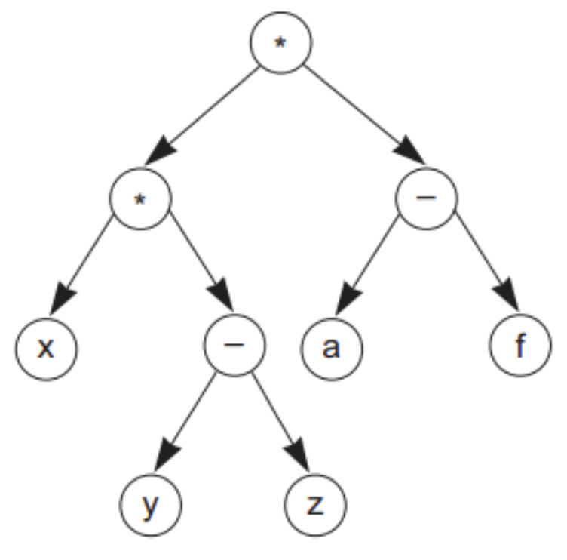
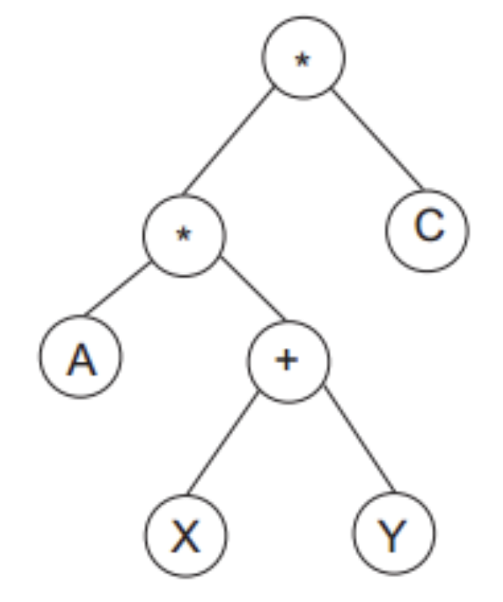
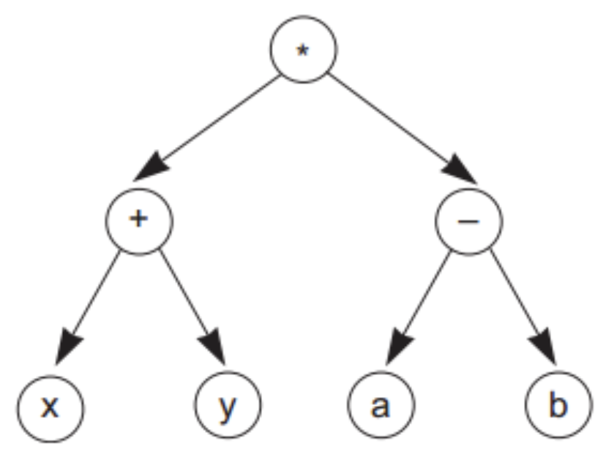
// árboles de expresión
Del árbol a la notación infija: inorden
(x + y) * (a - b)
(x * (y - z)) * (a - f)
((A * (X + Y)) * C)
Recorrer el árbol en inorden (izquierda, raíz, derecha) deja cada operador entre sus operandos.
CE-1103 · Estructuras Jerárquicas
Notes:
La notación infija es la forma tradicional de escribir expresiones, con los operadores entre los operandos. Para generar la expresión únicamente se requiere recorrer el árbol en inorden, con el mismo método inOrderRecursive visto para los BST. Observación (añadida): el inorden por sí solo no escribe los paréntesis; para conservar el orden de las operaciones hay que escribir un paréntesis de apertura antes de cada subárbol que no sea una hoja y uno de cierre después. Las tres figuras son las del capítulo.

Slide 42
// árboles de expresión
De una expresión al árbol de expresión
1
2
3
A postfija
Pila de árboles
Árbol final
Con el algoritmo Shunting Yard (Dijkstra, 1961), en tiempo lineal.
Un operando es un árbol de un nodo; un operador une los dos árboles de la cima.
Al terminar queda un único árbol de expresión.
En la notación infija el operador va entre los operandos (a + b); en la postfija, después de ellos (a b +).
CE-1103 · Estructuras Jerárquicas
Notes:
Para convertir una expresión infija a un árbol de expresión, primero se convierte a notación postfija (postfix) y luego se recorre la postfija para construir el árbol. La definición de postfija de la barra inferior es un añadido (el capítulo solo define la infija).

Slide 43
// árboles de expresión
Shunting Yard: de infija a postfija
Se ha leído | Cola de salida | Pila de operadores
(a + (b * c | a b c | ( + ( *
(a + (b * c) | a b c * | ( +
(a + (b * c)) | a b c * + | (vacía)
… + (((d * e | a b c * + d e | + ( ( ( *
… + (((d * e) | a b c * + d e * | + ( (
toda la expresión | a b c * + d e * f + g * + | (vacía)
Expresión: (a + (b * c)) + (((d * e) + f) * g)
Reglas: un operando va a la cola; un operador se apila (antes se desapilan los de mayor precedencia).
CE-1103 · Estructuras Jerárquicas
Notes:
El algoritmo (Dijkstra, 1961) usa dos estructuras: una pila para los operadores y una cola de salida. Recorre la expresión infija de izquierda a derecha: si el token es un operando, pasa a la cola; si es un operador, se apila, pero antes se verifica si hay en la pila operadores de mayor precedencia: de ser así se desapilan y pasan a la cola. Los paréntesis (que el capítulo no detalla): «(» se apila; «)» desapila operadores hacia la cola hasta encontrar el «(» correspondiente, que se descarta. Al terminar de leer, se desapilan todos los operadores restantes. La tabla muestra algunos instantes del recorrido (pila escrita de la base a la cima); el primero y el último coinciden con las capturas expression-tree-7 y expression-tree-9 del capítulo para esta misma expresión. Nota: en la captura expression-tree-8 la pila aún muestra «(» después del segundo «)»; siguiendo el algoritmo, en ese punto la pila queda vacía, como en la tabla. Complejidad lineal: cada token entra y sale de la pila una sola vez.

Slide 44
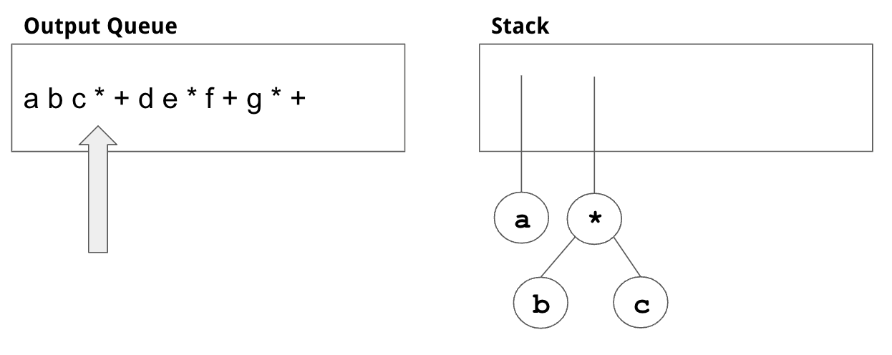
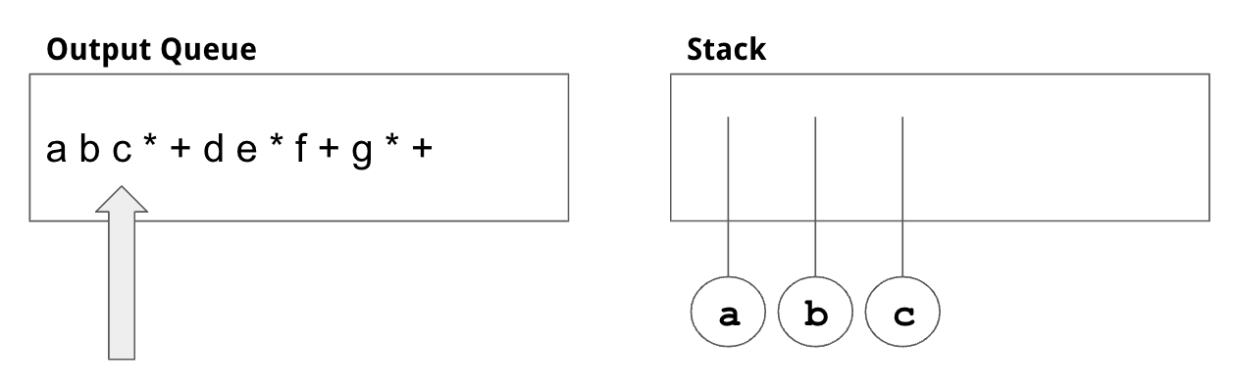
// árboles de expresión
Construir el árbol desde la postfija (1/2)
Se leen a, b y c: tres árboles de un nodo
Se lee *: une b y c bajo un nodo nuevo
Cada operando se apila como un árbol de un nodo; cada operador desapila dos árboles y apila el nuevo.
CE-1103 · Estructuras Jerárquicas
Notes:
Se recorre la cola de salida (la expresión postfija a b c * + d e * f + g * +) de izquierda a derecha. Operando: se apila un árbol de un solo nodo. Operador: se desapilan dos árboles (el primero que sale es el hijo derecho y el segundo el izquierdo), se crea un nodo con el operador como raíz y se apila el árbol resultante. Las dos figuras son las del capítulo (expression-tree-10 y -11; los rótulos «Output Queue» y «Stack» están en inglés). En la segunda, el árbol *(b,c) queda en la cima de la pila, junto a a. Siguiente paso: `+` une a con *(b,c).

Slide 45
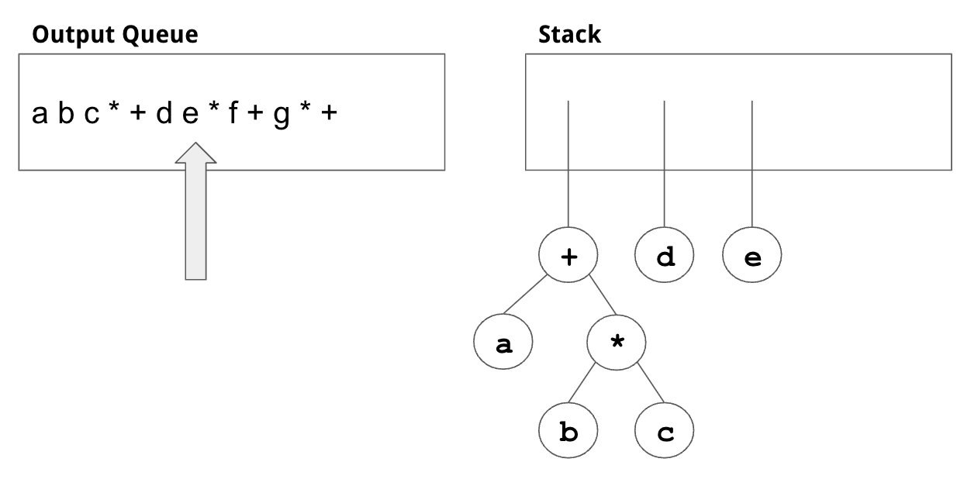
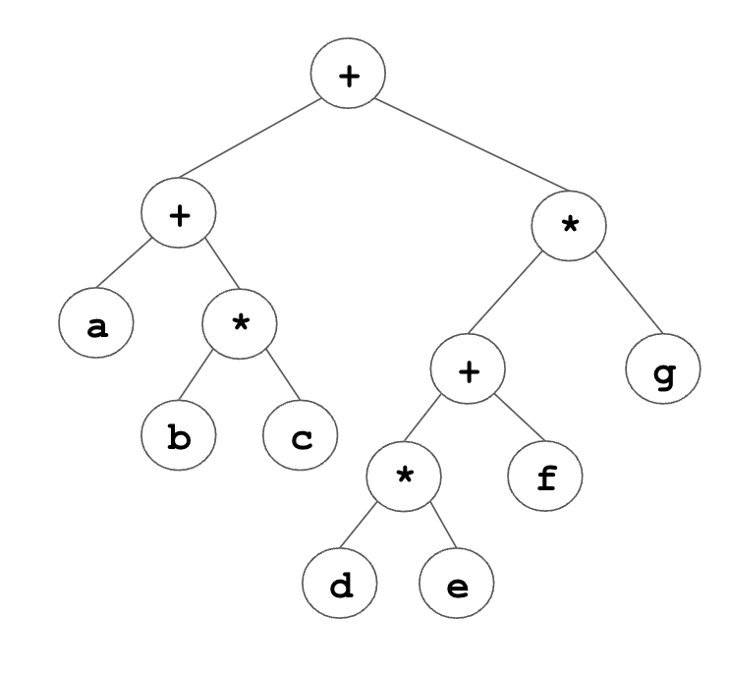
// árboles de expresión
Construir el árbol desde la postfija (2/2)
Tras +, d y e: tres árboles en la pila
Árbol final de la expresión
La raíz es el último operador de la postfija. El recorrido inorden (con paréntesis) devuelve la expresión infija.
CE-1103 · Estructuras Jerárquicas
Notes:
Continúa el proceso: `+` une a con *(b,c); luego d y e se apilan; `*` forma *(d,e); f se apila y `+` forma +(*(d,e),f); g se apila y `*` forma *(+(*(d,e),f),g); finalmente el último `+` une los dos árboles que quedan y la pila termina con un único árbol: el árbol de expresión final (expression-tree-13.png). El subárbol izquierdo es a + (b * c) y el derecho es ((d * e) + f) * g. Para evaluarlo se recorre en postorden: primero los operandos de cada operador y luego el operador (añadido).

Slide 46
// árboles b
Árboles B: árboles n-arios balanceados
Para grandes cantidades de datos en disco: bases de datos y sistemas de archivos (Bayer y McCreight, 1972).
24
15
20
33
45
48
10
12
18
21
23
30
32
38
47
50
52
60
Entre las llaves 15 y 20 hay un hijo cuyas llaves son mayores que 15 y menores que 20.
CE-1103 · Estructuras Jerárquicas
Notes:
Los árboles B son una variante de los N-arios para almacenar grandes cantidades de datos en disco; muy usados en bases de datos y sistemas de archivos. Descritos por Rudolf Bayer y Edward M. McCreight en 1972, son balanceados y cada nodo puede tener más de dos hijos. Cada nodo se compone de llaves y ramas; las llaves están ordenadas y dividen las ramas en el orden esperado. El árbol de la figura es el del capítulo (b-tree-1.png); aquí se redibujó porque la figura original repite la llave 30 en una hoja (un árbol B no repite llaves): se usó 30 y 32.

Slide 47
// árboles b
Características de un árbol B de orden m
Llaves y ramas
Hojas al mismo nivel
Orden m
Las llaves ordenadas dividen las ramas en el orden esperado.
Todas las hojas están a la misma profundidad.
Se define según el tamaño del bloque de disco.
Mínimo de llaves
Inserción en hojas
Crecen desde la raíz
Cada nodo (menos la raíz) guarda un mínimo, ≈ m/2; la raíz, al menos una.
La inserción siempre ocurre en una hoja.
El árbol crece o decrece por la raíz.
CE-1103 · Estructuras Jerárquicas
Notes:
Características de un árbol B de orden m según el capítulo. Pueden implementarse en memoria principal o secundaria (el propósito original); en el curso se estudia la implementación en memoria principal. Precisión sobre el mínimo: el capítulo dice «al menos m/2 llaves»; en los ejemplos de orden 3 cada nodo (salvo la raíz) tiene al menos 1 llave, o sea ⌈m/2⌉ − 1 llaves (⌈m/2⌉ ramas). Y el máximo es m − 1 llaves (en orden 5, hasta 4 llaves).

Slide 48
// árboles b
Búsqueda en un árbol B: la llave 21
24
15
20
33
45
48
10
12
18
21
23
30
32
38
47
50
52
60
21 < 24: rama izquierda · 21 > 20 (última llave): última rama · en la hoja se encuentra el 21.
CE-1103 · Estructuras Jerárquicas
Notes:
La búsqueda es muy parecida a la de un BST. Pasos para buscar una llave k: 1) iniciando en la raíz, se compara k con las llaves del nodo; si se encuentra, se retorna el nodo (o true). 2) Si se halla una llave mayor que k (o k es mayor que todas), y hay una rama, se desciende por ella y se repite. 3) Si se llega a una hoja y k no está, se retorna null o false.

Slide 49
// árboles b
Código: estructura y búsqueda
Estructura básica
Búsqueda de una llave
class BTreeNode {
int order;
int[] keys;
int keyCount;
BTreeNode[] branches;
}
private Node Search(Node x, int key) {
int i = 0;
if (x == null) return x;
for (i = 0; i < x.n; i++) {
if (key < x.key[i]) break;
if (key == x.key[i]) return x;
}
if (x.leaf) return null;
else return Search(x.child[i], key);
}
Llaves y ramas
Un nodo guarda sus llaves ordenadas y las referencias a sus ramas.
CE-1103 · Estructuras Jerárquicas
Notes:
El ciclo for avanza por las llaves del nodo: se detiene en la primera llave mayor que key (break) o devuelve el nodo si encuentra la llave. Al salir, i es el índice de la rama por la que hay que descender; si el nodo es hoja, la llave no está y se devuelve null. Nota: el código de búsqueda del capítulo usa otra clase de nodo (Node con n, key[], child[] y leaf) que la clase BTreeNode (order, keys, keyCount, branches); equivalen: n = keyCount, key = keys, child = branches. Se compactaron los if de una sola instrucción.

Slide 50
// árboles b
Inserción en un árbol B
1
2
3
Buscar la hoja
Hoja con espacio
Hoja llena: dividir
Se desciende comparando con las llaves hasta llegar a una hoja.
Se inserta la llave en su posición ordenada.
La llave mediana sube al padre y las demás se reparten en dos nodos nuevos.
La división se repite hacia arriba hasta la raíz: el árbol B crece desde la raíz.
CE-1103 · Estructuras Jerárquicas
Notes:
El proceso de división de un nodo n con m − 1 llaves (nodo lleno): 1) se selecciona la llave mediana y se sube al nodo padre; 2) se crean dos nuevos nodos, n1 y n2; 3) se distribuyen las llaves de n entre n1 y n2; 4) se actualizan las ramas de n1 y n2. Si el padre también queda lleno, se divide y así sucesivamente; si se divide la raíz, el árbol gana un nivel. Los ejemplos siguientes son de orden 5 (máximo 4 llaves por nodo).

Slide 51
// árboles b
Inserción: dividir un nodo lleno (orden 5)
La raíz está llena
Se divide: la mediana sube
insertar 8
6
4
5
6
11
4
5
8
11
Orden 5: máximo 4 llaves por nodo. Con el 8 serían 5: la mediana (6) pasa a ser la nueva raíz.
CE-1103 · Estructuras Jerárquicas
Notes:
Primera figura de inserción del capítulo (b-tree-insertion-1 y -2): la raíz [4 5 6 11] está llena; al insertar el 8 las llaves ordenadas serían 4 5 6 8 11, la mediana es 6, que sube; las demás se reparten en dos nodos nuevos: [4 5] y [8 11]. Como la raíz se dividió, el árbol ganó un nivel.

Slide 52
// árboles b
Inserción: el árbol crece hacia arriba
Una hoja llena
Tras varias divisiones
6
varios elementos después
6
11
15
19
4
5
8
9
11
12
3
4
5
8
9
10
12
14
16
17
21
28
32
Cada vez que un nodo se llena se divide; las llaves medianas suben y las hojas siguen al mismo nivel.
CE-1103 · Estructuras Jerárquicas
Notes:
Las dos figuras restantes del capítulo (b-tree-insertion-3 y -4), de orden 5. En la primera, el hijo derecho ya tiene 4 llaves (lleno): la siguiente inserción en él provocará otra división. En la segunda, después de varias divisiones la raíz tiene 4 llaves y cinco hijos, todos hojas al mismo nivel. El capítulo no indica qué llaves se insertaron entre una y otra.

Slide 53
// árboles b
Eliminación en una hoja (orden 3)
1.1 Hoja con más del mínimo: se elimina el 32
30
33
30
33
25
28
31
32
35
25
28
31
35
1.2 Hoja en el mínimo: pide prestado al hermano izquierdo (se elimina el 31)
30
33
28
33
25
28
31
35
25
30
35
Orden 3: mínimo de 1 llave por nodo. Prestar: sube la mayor del hermano (28) y baja la del padre (30).
CE-1103 · Estructuras Jerárquicas
Notes:
Caso 1: la llave está en una hoja. Subcaso 1.1: el nodo tiene más del mínimo de llaves; simplemente se elimina la llave. Subcaso 1.2: el nodo tiene el mínimo; se pide prestada una llave a un hermano: primero se visita el hermano izquierdo y, si tiene más del mínimo, se toma su llave más grande (que sube al padre, mientras la llave del padre que los separa baja al nodo); si no, se revisa el hermano derecho. Se muestran subárboles de los ejemplos del capítulo (árbol de orden 3). Precisión: el capítulo escribe «m − 1» donde se refiere al mínimo de llaves del nodo; en orden 3 el mínimo es 1 y el máximo 2.

Slide 54
// árboles b
Eliminación en una hoja: fusionar
Hermanos en el mínimo
Se fusionan con la llave del padre
28
33
eliminar 30
33
25
30
35
25
28
35
Si los hermanos también están en el mínimo, se fusionan con la llave del padre que los separa (28 baja).
CE-1103 · Estructuras Jerárquicas
Notes:
Caso 1.2 (continuación): si los dos hermanos tienen el mínimo de llaves, se fusionan los nodos y se elimina la llave del nodo padre; la mezcla de los nodos se hace a través del nodo padre. Aquí se elimina el 30 (queda vacío), el 28 baja del padre y se fusiona con el 25: el nodo [25 28]; el padre queda solo con el 33.

Slide 55
// árboles b
Eliminación en un nodo interno
2.1 Se elimina el 33: lo reemplaza su predecesor (32)
30
33
30
32
25
31
32
35
25
31
35
2.2 Se elimina el 30: sus hijos en el mínimo se fusionan
30
32
32
25
31
35
25
31
35
2.1: el hijo vecino tiene más del mínimo. 2.2: ninguno lo tiene: se fusionan los hijos.
CE-1103 · Estructuras Jerárquicas
Notes:
Caso 2: la llave está en un nodo interno. Subcaso 2.1: se reemplaza por la llave inmediatamente menor (del subárbol izquierdo) o mayor (del derecho), siempre que ese subárbol tenga más del mínimo de llaves; aquí el 33 se reemplaza por el 32, que sale de la hoja [31 32]. Subcaso 2.2: si ninguno de los hijos izquierdo o derecho tiene más del mínimo, se fusionan los dos hijos y se elimina la llave del padre: se elimina el 30 y las hojas [25] y [31] pasan a ser [25 31].

Slide 56
// árboles b
Caso 3: se unen los hijos con el padre
Todos en el mínimo
Se unen hijos y padre
20
eliminar 10
20
35
10
35
5
15
30
70
5
15
30
70
5 y 15 se fusionan; como 35 también está en el mínimo, el 20 baja y se une con él. Las hojas siguen al mismo nivel.
CE-1103 · Estructuras Jerárquicas
Notes:
Caso 3: la eliminación ocurre en un nodo interno y no puede aplicarse el caso 2; se unen los hijos junto con el padre. En el ejemplo del capítulo se elimina el 10: sus hijos [5] y [15] se fusionan en [5 15]; el nodo del 10 queda sin llaves, de modo que el 20 de la raíz baja y se une con su hermano [35]. Resultado: raíz [20 35] con tres hojas. La figura del capítulo (b-tree-deletion-6.png) muestra el resultado con una errata; aquí se dibujó correcto.

Slide 57
// tries
Trie: un árbol de prefijos
Árbol n-ario que guarda cadenas: cada rama es un carácter. Se pronuncia como el inglés «try».
Raíz (sin valor)
Fin de palabra (EndOfWord)
raíz
Palabras guardadas
a
d
and, ant, dad y do.
a
d
n
a
o
Para qué sirve
an
da
do
Diccionarios y motores de búsqueda.
d
t
d
and
ant
dad
CE-1103 · Estructuras Jerárquicas
Notes:
Trie viene de «reTRIEval» y se pronuncia como el inglés try. Cada nodo representa un carácter y cada rama corresponde a un carácter de la llave insertada; el último nodo de cada llave se conoce como EndOfWord (aquí, cuadrado). La raíz no tiene un valor asignado. Cada nodo se rotula con el prefijo que representa, y la letra de la rama es el último carácter. El ejemplo es el de la figura del capítulo (trie-1.png): and, ant, dad y do.

Slide 58
// tries
El TDA Trie y su estructura en Java
Nodo del trie
Operaciones
class TrieNode {
TrieNode[] children = new TrieNode[ALPHABET_SIZE];
boolean isEndOfWord;
TrieNode() {
isEndOfWord = false;
for (int i = 0; i < ALPHABET_SIZE; i++)
children[i] = null;
}
}
class Trie {
TrieNode root;
}
insert, search y delete de cadenas de caracteres.
Arreglo de hijos
El carácter funciona como índice: 'a' es la posición 0.
CE-1103 · Estructuras Jerárquicas
Notes:
Operaciones básicas: insertar una cadena, buscar una cadena y eliminar una cadena (el capítulo solo desarrolla insertar y buscar). Cada nodo tiene un arreglo de referencias a los nodos del siguiente nivel, con una posición por letra del alfabeto (ALPHABET_SIZE, por ejemplo 26 para las letras minúsculas), y una bandera isEndOfWord. En el código de inserción, index = key.charAt(level) - 'a' convierte el carácter en posición del arreglo.

Slide 59
// tries
Inserción en un trie
Insertar «and»
Insertar «ant»
Insertar «an»
raíz
raíz
raíz
a
a
a
a
a
a
n
n
n
an
an
an
d
d
t
d
t
and
and
ant
and
ant
Se reutilizan los nodos que ya existen. Si la llave es un prefijo de otra, solo se marca su último nodo como fin de palabra.
CE-1103 · Estructuras Jerárquicas
Notes:
Insertar una llave es sencillo: cada carácter se inserta como un nodo individual; si la llave es nueva o extiende una existente, se construyen los nodos que faltan y se marca el final de palabra en el último; si la llave es un prefijo de una existente, simplemente se marca el último nodo como fin de palabra. La longitud de la llave determina la profundidad del trie. Las dos primeras figuras son las del capítulo (trie-2.png: «and» y luego «ant»); la tercera («an») se añadió para ilustrar el caso del prefijo. En amarillo, el nodo agregado o marcado en cada paso.

Slide 60
// tries
Código: insertar en un trie
void insert(String key) {
int level;
int length = key.length();
int index;
TrieNode pCrawl = root;
for (level = 0; level < length; level++) {
index = key.charAt(level) - 'a';
if (pCrawl.children[index] == null)
pCrawl.children[index] = new TrieNode();
pCrawl = pCrawl.children[index];
}
pCrawl.isEndOfWord = true; // último nodo
}
Un nodo por carácter
Si el hijo no existe, se crea; luego se desciende por él.
Fin de palabra
El último nodo se marca con isEndOfWord = true.
Profundidad
La longitud de la llave define la profundidad.
CE-1103 · Estructuras Jerárquicas
Notes:
pCrawl (puntero que "se arrastra") recorre el trie desde la raíz. Para cada carácter de la llave se calcula su índice en el arreglo de hijos; si no hay nodo en esa posición se crea uno nuevo; luego pCrawl avanza a ese hijo. Al terminar la llave se marca el último nodo como fin de palabra. Se asume que las llaves solo tienen letras minúsculas de la «a» a la «z».

Slide 61
// tries
Búsqueda en un trie
raíz
Consulta | Resultado
ant | true: llega a «ant», que es fin de palabra
an | false: el nodo existe, pero no es fin de palabra
dot | false: no hay rama «t» bajo «do»
a
d
a
d
n
a
o
an
da
do
d
t
d
and
ant
dad
La búsqueda termina por fin de la cadena (se revisa isEndOfWord) o por falta de rama (la llave no existe).
CE-1103 · Estructuras Jerárquicas
Notes:
Buscar una llave es similar a insertarla, pero se detiene si no hay más caracteres en la llave o no hay más nodos en el trie. En el primer caso, si isEndOfWord del último nodo es verdadero, la llave existe; en el segundo, la búsqueda termina sin examinar todos los caracteres porque la llave no está. En el trie de la diapositiva, resaltado en amarillo el camino de «ant». Las consultas «an» y «dot» se añadieron para mostrar los dos tipos de fracaso.

Slide 62
// tries
Código: buscar en un trie
boolean search(String key) {
int level;
int length = key.length();
int index;
TrieNode pCrawl = root;
for (level = 0; level < length; level++) {
index = key.charAt(level) - 'a';
if (pCrawl.children[index] == null)
return false;
pCrawl = pCrawl.children[index];
}
return pCrawl.isEndOfWord;
}
Falta una rama
Devuelve false sin revisar el resto de la llave.
Se agotó la llave
Devuelve el valor de isEndOfWord del último nodo.
CE-1103 · Estructuras Jerárquicas
Notes:
La estructura es la misma que la de insert: se recorre el trie carácter por carácter. Si en algún momento no existe el hijo para el carácter, la llave no está. Al terminar la llave, el resultado es isEndOfWord del último nodo: un prefijo que solo es camino hacia otras palabras (como «an» en el ejemplo) no cuenta como palabra.

Slide 63
// cierre
Comparación de las estructuras
Estructura | Idea clave | Implementación | Uso típico
BST | izquierdo < nodo < derecho | Nodos enlazados | Búsqueda eficiente
Heap | Completo; padre ≥ hijos (máx.) | Arreglo | Colas de prioridad, heap sort
AVL | BST con balance −1, 0 o 1 | Nodos y rotaciones | Búsqueda en O(log n) garantizada
Expresión | Hoja: operando; nodo: operador | Nodos enlazados | Compiladores, evaluar expresiones
Árbol B | N-ario; hojas al mismo nivel | Llaves y ramas | Disco: bases de datos y archivos
Trie | Un carácter por nodo | Arreglo de hijos | Diccionarios, motores de búsqueda
Todas organizan los datos en jerarquías: la forma del árbol define qué operaciones son rápidas.
CE-1103 · Estructuras Jerárquicas
Notes:
Cuadro resumen. Pregunta para la clase: si necesita una cola de prioridad, ¿qué estructura elige? ¿Y para un autocompletado de palabras? ¿Y para guardar millones de registros en disco? (Heap, trie y árbol B).

Slide 64
// cierre
Ahora usted
Aplique lo aprendido (las respuestas están en las notas del orador):
A · BST
B · AVL
Inserte 50, 30, 70, 20, 40, 60 y 80 en un BST vacío. Escriba el recorrido inorden.
Inserte 10, 20 y 30 en un AVL vacío. ¿Qué caso de rotación ocurre?
C · Heap
D · Expresión
Inserte 5, 10, 3 y 8, en ese orden, en un heap máximo. ¿Cómo queda el arreglo?
Dibuje el árbol de (a + b) * c y escriba su expresión postfija.
CE-1103 · Estructuras Jerárquicas
Notes:
Ejercicios añadidos (el capítulo no trae ejercicios). Respuestas:
A) El árbol queda perfecto: 50(30(20,40),70(60,80)). Inorden: 20 30 40 50 60 70 80 (ascendente).
B) Al insertar el 30, el 10 queda con factor +2; y = 20 y x = 30 son hijos derechos: caso RR, rotación izquierda en 10. Resultado: 20(10,30).
C) Se inserta 5: [5]. Se inserta 10: se añade al final y sube sobre el 5: [10, 5]. Se inserta 3: [10, 5, 3]. Se inserta 8: se añade en la posición 3 (padre: posición 1, valor 5); 8 > 5, se intercambian; el nuevo padre es 10 y 8 < 10, se detiene: [10, 8, 3, 5].
D) Árbol: raíz *, hijo izquierdo + (con hojas a y b), hijo derecho c. Postfija: a b + c *.

Slide 65
// cierre
Resumen
Árboles: una raíz y nodos con cero o más hijos; insertar, eliminar, buscar y recorrer.
BST: izquierdo < nodo < derecho; el inorden da el orden; puede degenerar en una lista.
Heap: árbol completo con la propiedad de heap; se guarda en un arreglo.
AVL: BST con factor de balance −1, 0 o 1; rotaciones LL, RR, LR y RL.
Árboles de expresión: hojas = operandos, nodos internos = operadores.
Árboles B y tries: árboles n-arios para datos en disco y para cadenas de caracteres.
Orígenes mencionados en el capítulo: AVL (Adelson-Velsky y Landis, 1962) · árboles B (Bayer y McCreight, 1972) · Shunting Yard (Dijkstra, 1961).
CE-1103 · Estructuras Jerárquicas
Notes:
Cierre de la lección: los árboles organizan datos de forma jerárquica y cada variante optimiza algo distinto (búsqueda, prioridad, balance, evaluación de expresiones, acceso a disco, prefijos). El capítulo no incluye referencias bibliográficas; el pie de la diapositiva solo recoge los orígenes que menciona. Lo siguiente en el curso son los grafos, una generalización de los árboles.

